Slide 1
스마트물순환도시 조성사업
사업제안서 PPT 작성 안내
사업제안서 PPT 양식은 작성에 도움을 주기 위한 것으로 상황에 맞게 양식을
변경하여 작성 가능함
(전체 30장 이내로 작성)

Slide 2
1. 신청 단체
추진 주체
스마트 물순환도시 조성사업 (기간: 2021.5월 ~ 2022.11월)
주 민 협 의 체 | 신청 단체명
 | 단체 소재지
 | 대 표 자 (연락처) | ○○○ ( TEL. 010–0000-0000)
자 치 구 | 해당 자치구 | ○○○구
 | 주관 부서 (연락처) | ○○○과 ○○○팀 (담당자 ○○○ ☎ 02–○○○○-○○)
 | 조직 구성 (T/F팀) | ○○○과( ○○팀) + ○○주민센터

Slide 3
2. 사업의 목적 (필요성)
사업의 필요성(예시)
현재 수립 중인 ‘2040 물순환 회복기본계획’ 방향에 따라 기존 물순환 회복사업을 지역맞춤형·
통합형 물순환 新사업모델인 스마트물순환도시 조성사업으로 전환하여 추진
불투수율이 70% 이상인 지역을 대상으로 다양한 지역맞춤형 물순환시설(침투시설, 식생형시설 등)을
집약적으로 설치하고, 빗물만이 아니라 유출지하수와 중수도 등 다양한 도시 물자원을 통합 활용
- 물순환시설에 IT를 접목하여 사업효과 모니터링 및 실시간 정보 디지털전광판 표출 등을 통한
시민체감도를 높이는 도시 물순환체계 구축과 그린인프라 조성
사업의 목적
사업을 통해 얻고자 하는 목적을 기술함

Slide 4
3. 주민 참여
주민활동 사진
- 도시재생사업 및 타 사업 등 주민활동 사진 등
- 자체 물순환 관련 사업을 위한 사전 주민설명회 활동사진과 내용 등

Slide 5
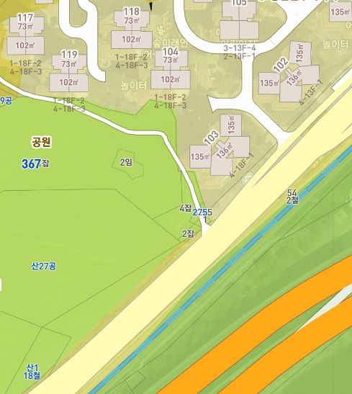
4. 사업개요
스마트 물순환도시 개요(예시)
위치도
· 사업위치 :
· 사업면적 : ㎡
· 용도지역 :
· 건축물 : ○○동
○○○아파트
일반적 특징
사업지(구역경계
표시)
사업구역 내 타사업 진행 현황
- 공공시설 포함 여부(위치) 등
○○○근린공원
강변북로

Slide 6
5. 대상지 지역 특징
추가 특징(예시)
○ 사업대상지 녹지 활용계획
○ 빗물관리시설 유무, 관련 시설물 현황
○ 물순환 특화거리 조성을 위한 사전 검토현황
○ 유출지하수, 중수도, 하수재처리수 등 도시 물자원 활용 가능 지역 검토

Slide 7
6. 현장 사진
현장사진
도시 특성 등이 드러나도록 자유롭게 구성

Slide 8
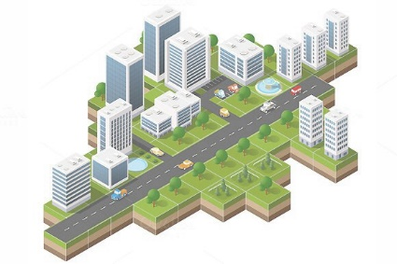
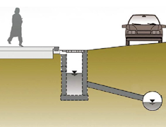
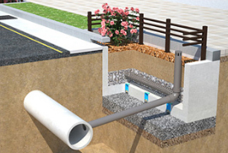
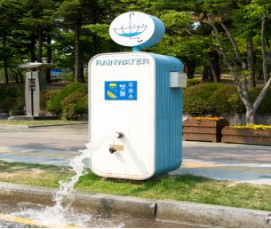
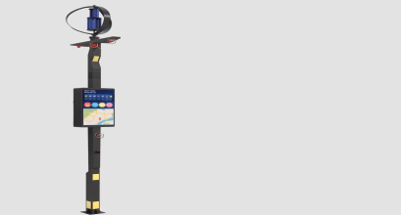
7. 사업 세부내용
종합계획도(예시)
빗물
침투형 빗물받이
재처리수
LID형 플랜터
중수
침투
배수
수질정화
하수관
도로유출수
유출지하수
침투
저수조
정수처리
도로청소
분수대
자동살수시스템
물공급기
수원별 유입량
수질
실개천
물공급기
하천방류
디지털전광판
·물공급기 수질, 수량
·물 절약량
·하수처리비용 절감액

Slide 9
7. 사업 세부내용
주요 포함 사항 및 설치 계획(안) (예시)
○ 빗물관리시설, 빗물침투시설, 식생형시설 내용 등 포함하여 집약화할 수 있는 시설 등 계획안 작성
불투수율이 70% 이상인 지역은 선정 필수조건이며, 지역여건 등을 고려하여 설치계획 작성
IT(IoT 등)를 이용한 물순환효과 모니터링과 물공급기 수질·수량, 물 절약량, 하수처리비용 절감액,
온도변화 및 미세먼지 저감효과 등주민들에게 제공하는 등 통합물순환효과를 극대화시킬 수 있는 방향
으로 설계
주변 사업과 연계하여 추진(예시)
- 하수관 공사 예정 시 상부 포장 투수
- 침투 빗물받이 사업을 자체에서 실시할 경우 스마트물순환도시 조성에 연계 가능
- 자치구 조경과 등에서 띠녹지, 빗물정원 등 식생형 시설 조성계획에 물순환도시에 적용 연계
→ 녹지의 단차를 낮추어 빗물이 자연스럽게 침투
- 보도 확장 및 정비 시 투수블록으로 정비(우선순위에서는 식생형을 우선으로)
○ 빗물, 유출지하수 활용시설은 필수요건이고 중수, 하수재처리수 이용을 고려(가점 요소)
- 유출지하수 일일 활용량 반드시 작성
- 불투수면 중에서 시설연결, 비점오염발생원의 비율, 지하철·버스정류장 이용객수·시설까지의
거리(유동인구), 기타 심사항목에 해당되는 항목 빠짐없이 작성
※ 설치계획인 다양한 시설 자세히 설명

Slide 10
8. 총 사업비
사업 예산 (천원)
사업비 : ○○○천원

Slide 11
4 주민협의체 및 T/F팀 구성
9. 주민참여 및 부서간 협업
주민 참여 방안(예시)
자발적 주민 참여를 위한 방안
· 공원을 이용하는 주민들에게 사업 안내 및 기대효과 홍보
주민의견 수렴 방안 등
· 주민공동체의 정기 회의 안건으로 수시 의견 수렴
· 실시설계 과정에서 주민 사업설명회 개최를 통한 의견 수렴
부서간 협업체계(예시)
치수과 : 배수시설 등 관계법 검토 및 설계 검토 등
안전관리과 : 공사시행 시 일시도로점용 및 시설물 전반에 대한 안전성 검토
- 동주민센터 : 주민의견 수렴 및 사업 안내, 주민참여 유도 등

Slide 12
4 주민협의체 및 T/F팀 구성
10. 유지관리
사후 유지관리 (예시)
○ 사업 이후 유지관리를 위한 관리방안 구체적 기술
- 공공영역
· 자체인력을 활용한 수시 관리 : 녹지대 및 시설물 관리 등
· 안전점검 등 관리체계를 체계화하여 정기 관리
· 공원돌보미, 나무돌보미 등 시행중인 사업과 연계하여 지원할 수 있도록 검토
- 개인영역
· 공동체에서 운영 중인 꼬마숲해설가 등의 활동을 확장하여 빗물, 유출지하수, 중수 등 자원
에 대한 프로그램 개발
· 공공영역 유지관리의 모니터링을 통한 건의사항 제시
스마트 물순환도시의 지속적인 활성화를 위한 방안
- 빗물, 유출지하수, 중수 등 자원에 대한 지속적 관심 유도
· 참여형 프로그램을 개발하고 체계적인 관리를 통해 단발성이 아닌 공동의 문화 형성
· 빗물, 유출지하수, 중수, 재처리수 등 자원에 대한 학습과 홍보가 필요
○ 자체 유지관리비용(구비) 확보 : ○○○천원/년
○ 유지관리 부서 및 담당인원 : ○○○구 ○○○과 ○○명

Slide 13
4 주민협의체 및 T/F팀 구성
11. 기대효과
스마트 물순환도시 기대효과(지역특성에 맞게 기술) 예시
스마트 물순환도시 조성사업을 통한 환경개선, 삶의 질 향상 등 마을의 기대효과 기술
유출지하수 및 중수도 이용 등 재이용률 향상
열섬현상 완화, 미세먼지 저감 등 예측 수치화하여 대시민 만족감 증대 등

Slide 14
감사합니다.

